Slide 1
I Ty możesz napisać wniosek na brakowanie
Bartosz Skrzypek
Oddział I kształtowania narodowego zasobu archiwalnego
bartosz.skrzypek@lublin.ap.gov.pl
Lublin
30 września 2025 r.

Slide 2
JEŻELI BRAKOWANIE, TO…
Rozporządzenie Ministra Kultury i Dziedzictwa Narodowego z dnia 20 października 2015 r. w sprawie klasyfikowania i kwalifikowania dokumentacji, przekazywania materiałów archiwalnych do archiwów państwowych i brakowania dokumentacji niearchiwalnej (Dz. U. 2019 r. poz. 246)
2

Slide 3
§ 9 ust. 1 rozporządzenia Ministra Kultury i Dziedzictwa Narodowego z dnia 20 października 2015 r.
Wniosek o wydanie zgody na brakowanie zawiera w szczególności:
1) nazwę organu lub jednostki organizacyjnej wnioskującej o wyrażenie zgody na brakowanie dokumentacji niearchiwalnej;
2) nazwę organu lub jednostki organizacyjnej, której dokumentacja niearchiwalna jest brakowana;

Slide 4
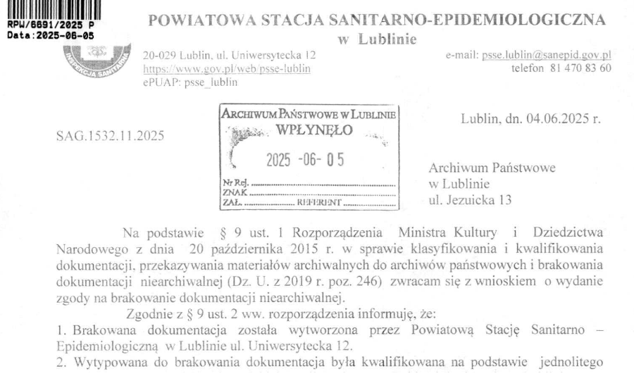

Slide 5
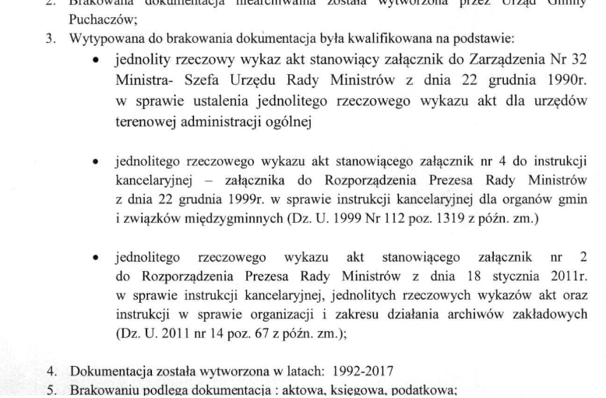
3) podstawę kwalifikowania dokumentacji niearchiwalnej;

Slide 6
4) określony datami rocznymi okres, z którego pochodzi dokumentacja niearchiwalna;
5) informację o rodzaju dokumentacji niearchiwalnej;
6) informację o rozmiarze dokumentacji niearchiwalnej wyrażoną we właściwy dla danego rodzaju dokumentacji sposób, w szczególności w jednostkach archiwalnych, jednostkach inwentarzowych lub metrach bieżących;
7) oświadczenie o upływie okresu przechowywania dokumentacji niearchiwalnej oraz o utracie jej znaczenia, w tym
wartości dowodowej, dla organu lub jednostki organizacyjnej, które ją wytworzyły lub zgromadziły, a w przypadku
ich braku – dla organu lub jednostki organizacyjnej, które przejęły ich zadania lub kompetencje.

Slide 7
Kto podpisuje wniosek na brakowanie?
Zgodnie z § 9 ust. 1 rozporządzenia Ministra Kultury
i Dziedzictwa Narodowego z dnia 20 października 2015 r. brakowanie dokumentacji niearchiwalnej odbywa się na wniosek kierownika jednostki organizacyjnej lub osoby upoważnionej do podpisywania tego rodzaju wniosków.
Wnioski można składać zarówno w formie papierowej (listownie, dostarczyć osobiście) jak i elektronicznej – KWALIFIKOWANY PODPIS ELEKTRONICZNY!

Slide 8
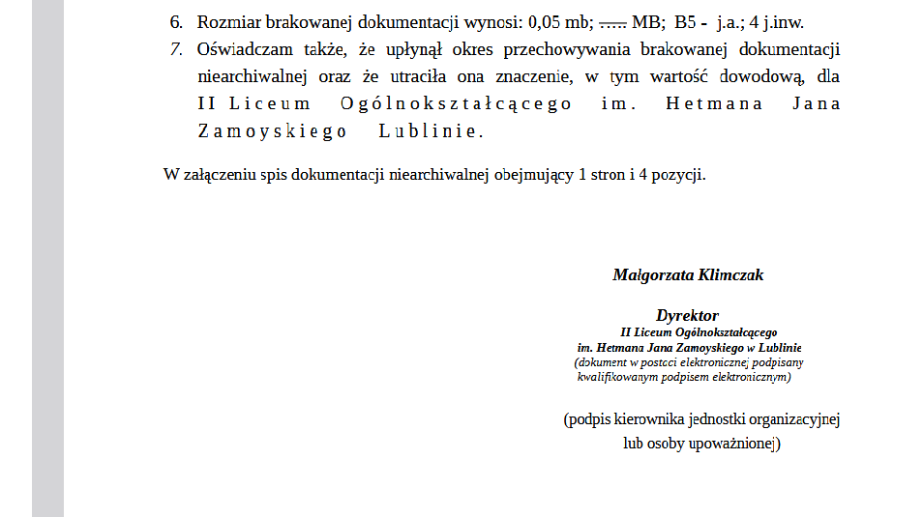

Slide 9
Dokumentacja kat. B, BE i Bc na oddzielnych spisach
Zgodnie z § 9 ust. 3 rozporządzenia Ministra Kultury
i Dziedzictwa Narodowego z dnia 20 października 2015 r.
do wniosku dołącza się spis dokumentacji niearchiwalnej, która ma podlegać brakowaniu, osobny dla dokumentacji oznaczonej symbolami B, BE, Bc.

Slide 10
§ 9 ust. 4 rozporządzenia Ministra Kultury i Dziedzictwa Narodowego z dnia 20 października 2015 r.
Spis dokumentacji niearchiwalnej podlegającej brakowaniu zawiera:
1) pełną nazwę organu lub jednostki organizacyjnej wnioskującej o wyrażenie zgody na brakowanie dokumentacji niearchiwalnej;
2) pełną nazwę organu lub jednostki organizacyjnej, której dokumentacja niearchiwalna jest brakowana

Slide 11
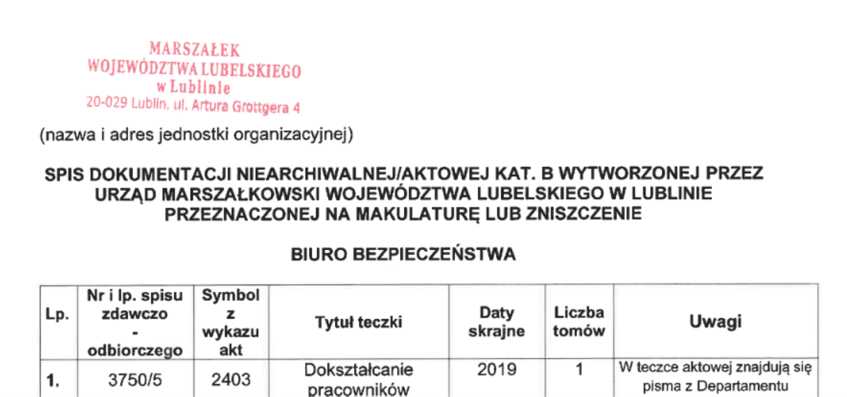

Slide 12
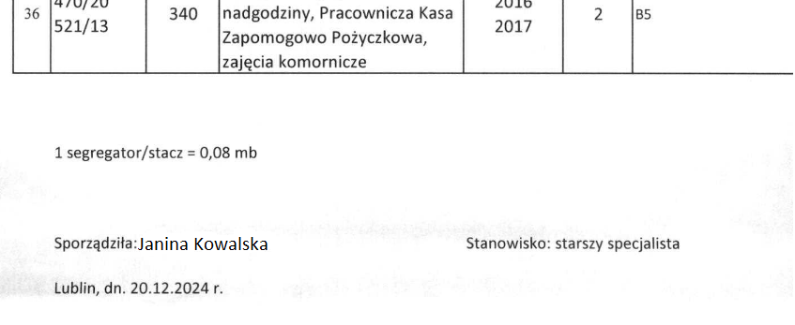
§ 9 ust. 4 rozporządzenia Ministra Kultury i Dziedzictwa Narodowego z dnia 20 października 2015 r. c.d.
3) datę i miejsce sporządzenia spisu;
4) imię, nazwisko i stanowisko służbowe osoby, która sporządziła spis;

Slide 13
§ 9 ust. 4 rozporządzenia Ministra Kultury i Dziedzictwa Narodowego z dnia 20 października 2015 r. c.d.
5) dla każdej pozycji spisu informację o:
a) liczbie porządkowej,
b) oznaczeniu kancelaryjnym, stanowiącym znak akt albo znak sprawy, jeżeli było stosowane,
c) sygnaturze archiwalnej, a jeżeli nie była stosowana – informację, że spis powstał z natury,
d) tytule jednostki, który w przypadku stosowania wykazu akt powinien być złożony z pełnego hasła klasyfikacyjnego z tego wykazu; dopuszcza się łączenie w jednej pozycji spisu jednostek o identycznym tytule,
e) określonym datami rocznymi okresie, z którego pochodzi dokumentacja w obrębie pozycji spisu,
f) liczbie jednostek, będących przedmiotem jednej pozycji spisu,
g) uwagach, w szczególności dotyczących rodzaju dokumentacji lub nośnika, informacji o zachowaniu dokumentacji zbiorczej, równoważnikach lub o większym zakresie czasowym, a także uszczegółowienia zawartości jednostek.

Slide 14
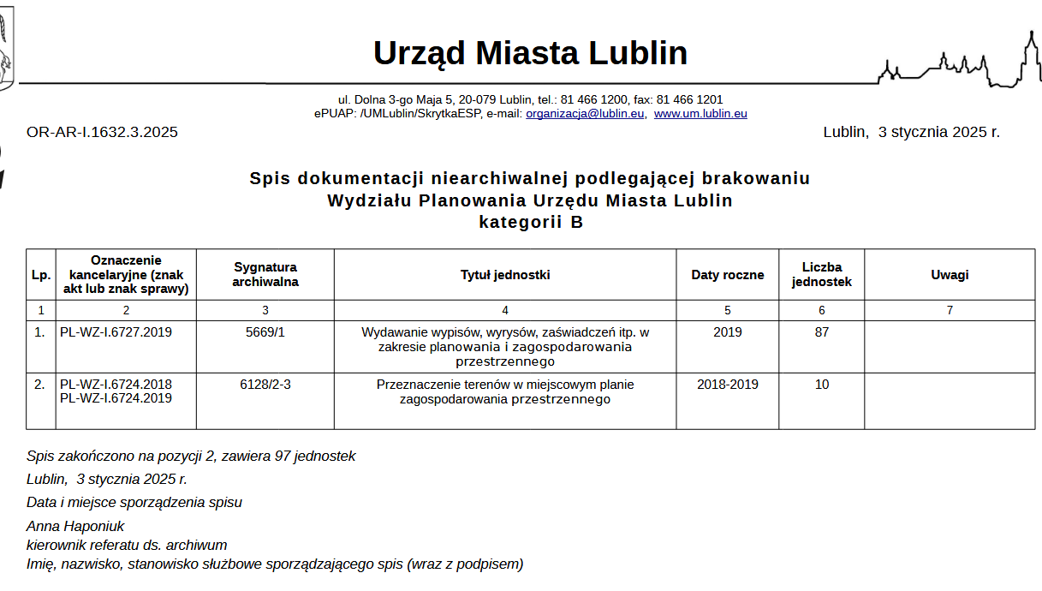
Spis dokumentacji niearchiwalnej

Slide 15
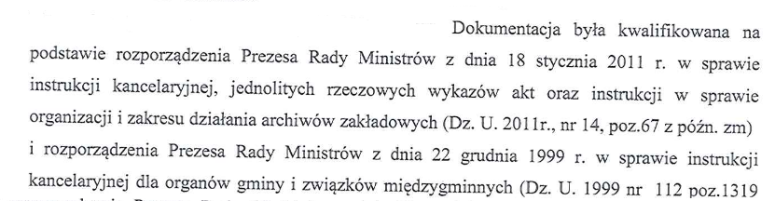
Najczęściej popełniane błędy
1) błędna podstawa kwalifikowania

Slide 16
Najczęściej popełniane błędy
2) oświadczenie nie zawiera pełnej nazwy jednostki wnioskującej o wydanie zgody na brakowanie

Slide 17
Najczęściej popełniane błędy
3) spis nie zawiera nazwy jednostki wnioskującej o wydanie zgody na brakowanie lub nazwy jednostki, której dokumentacja jest brakowana

Slide 18
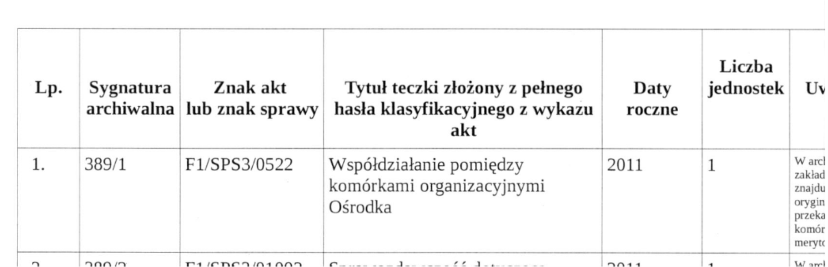
Najczęściej popełniane błędy
4) hasła klasyfikacyjne nie zawierają uszczegółowienia

Slide 19
Dziękuję za uwagę!
6

